Slide 1
Online aukcija – Baza podataka
Bojan Sovtić 2016/203529

Slide 2
1.Opis poslovanja
Online aukcija je sistem kupoprodaje u kojoj svaki korisnik, nakon registracije, ima pravo da postavlja predmete za prodaju ili da licitira na već postojeće.
Korisnicima je omogućeno i komentarisanje na dostupne aukcije.
Korisnik je u obavezi da pruži bankarski račun, tip plaćanja i adresu dostavke. Administrator vrši proveru validnosti navedenih podataka.
Administrator filtrira sadržaj (komentare, slike) kako bi se izbeglo postavljanje neodgovarajućeg sadržaja na sajt.
Administrator prati da li dolazi do sumnjivih transakcija koje ne mogu da se obuhvate proceduralnim pravilima, npr. da li neki korisnik sa više naloga podiže vrednost licitacija za svoje aukcije.

Slide 3
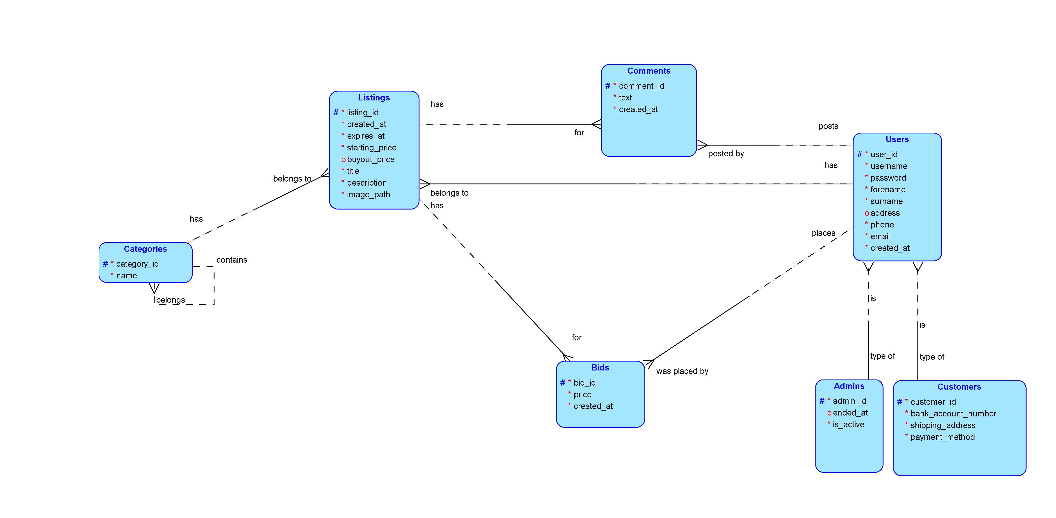
2.ERD

Slide 4
3.Pretpostavke i proceduralna pravila
Početna cena aukcije mora biti veća od 100$.
Otkupna cena (Buyout price) mora biti za 100$ veća ili jednaka početnoj.
Otkupna cena se može naknadno dodati, ali se ne sme menjati.
Kraj aukcije se mora postaviti na minimum 30 dana nakon početka.
Licitacija mora biti barem za 50$ veća od prethodne.
Korisnik nema mogućnost licitacije na svoju aukciju.

Slide 5
4.CRUD
CRUD | Objekat: LISTINGS
C | Korinik postavlja listing za predmet koji stavlja na aukciju
R | Spisak svih aktivnih aukcija sa komentarima i ponudama Spisak svih aukcija nekog korisnika
U | Korisnik može naknadno uneti otkupnu cenu
D | Ukoliko je aukcija vremenski završena ili je neki korisnik kupio koristeći otkupnu cenu

Slide 6
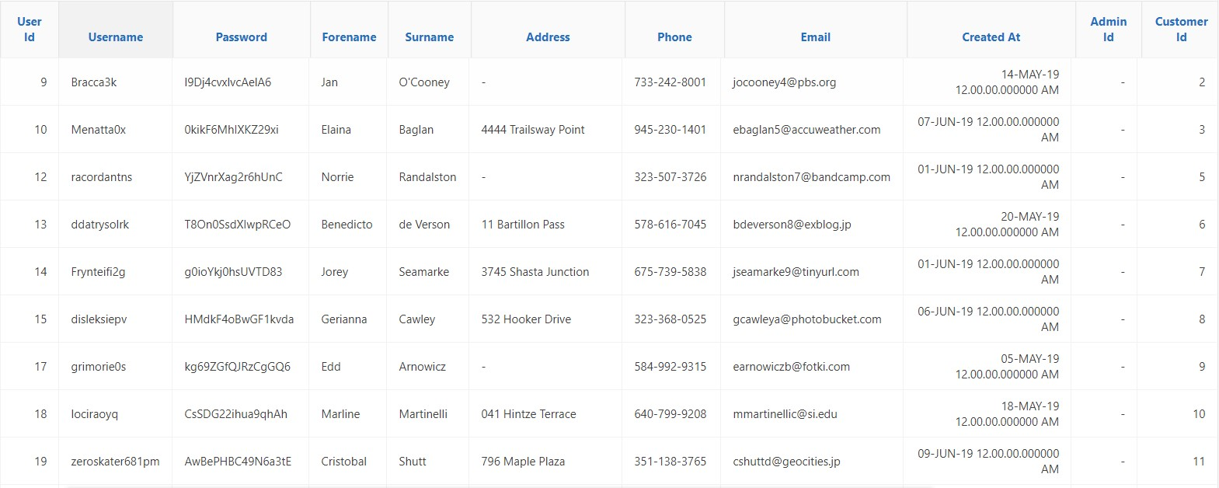
5. UZORAK PODATAKA

Slide 7
6.MAPIRANJE
Listings
PK | * | listing_id
 | * | created_at
 | * | expires_at
 | * | starting_price
 | o | buyout_price
 | * | title
 | * | description
 | * | image_path
FK | * | user_id
FK | * | category_id
Categories
PK | * | category_id
 | * | name
FK | o | parent_id
Bids
PK | * | bid_id
 | * | price
 | * | created_at
FK | * | user_id
FK | * | listing_id
Comments
PK | * | comment_id
 | * | text
 | * | created_at
FK | * | user_id
FK | * | listing_id

Slide 8
Users
PK | * | user_id
 | * | username
 | * | password
 | * | forename
 | * | Surname
 | o | address
 | * | phone
 | * | email
 | * | Created_at
FK | o | Admin_id
FK | o | Customer_id
Admins
PK | * | admin_id
 | o | ended_at
 | * | is_active
Customers
PK | * | customer_id
 | * | bank_account_number
 | * | shipping_address
 | * | payment_method

Slide 9
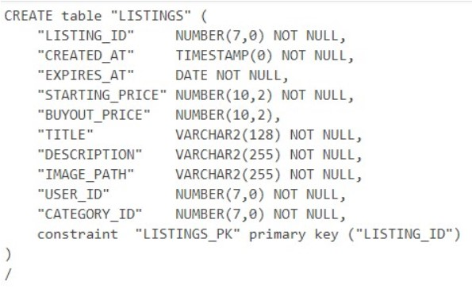
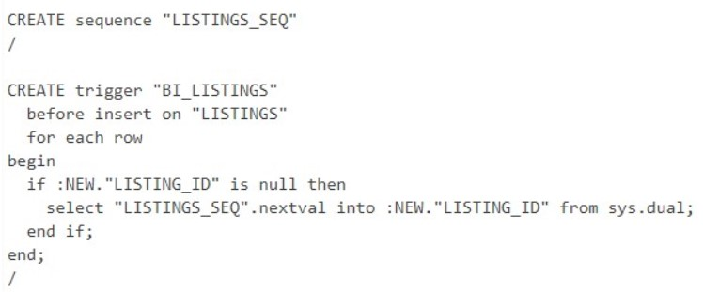
7.Kreiranje tabela
7.1 Kreiranje tabele
7.2 Kreiranje sekvence

Slide 10
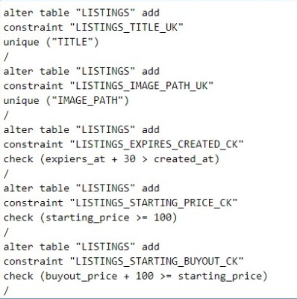
7.3 Dodavanje constraint-a za tabelu listings

Slide 11
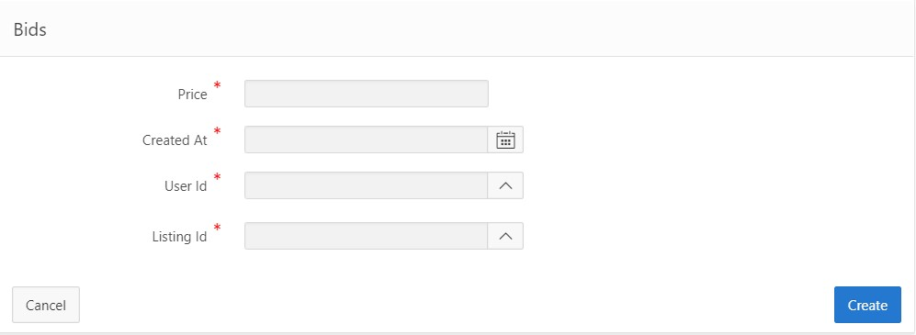
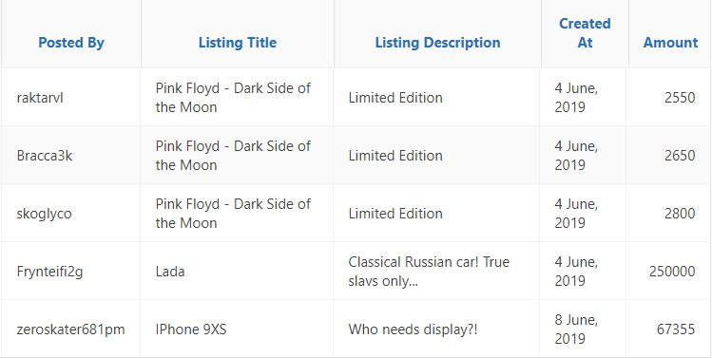
8. Kreiranje formi

Slide 12
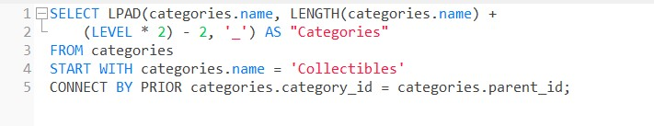
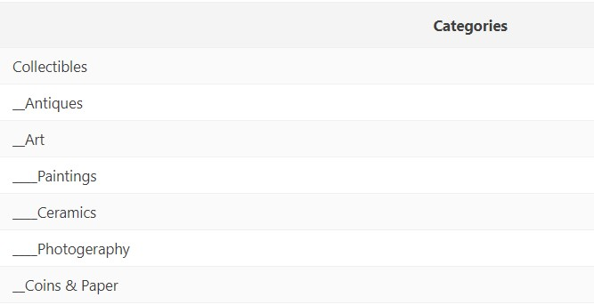
9.UPITI
Hijerarhijski upit koji vraća sve potkategorije počevši od kategorije Collectibles.

Slide 13
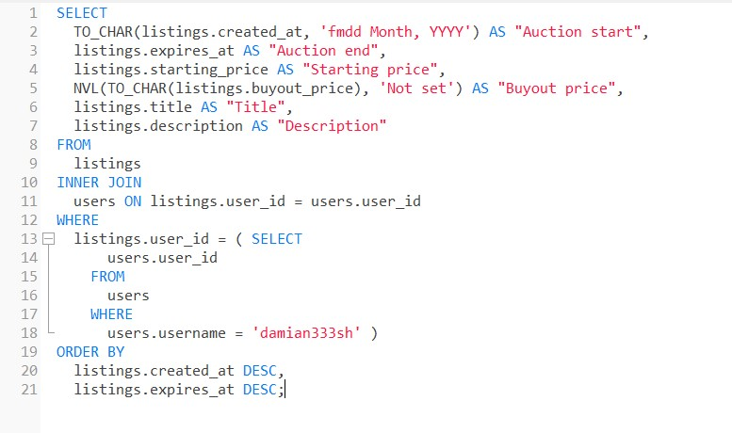
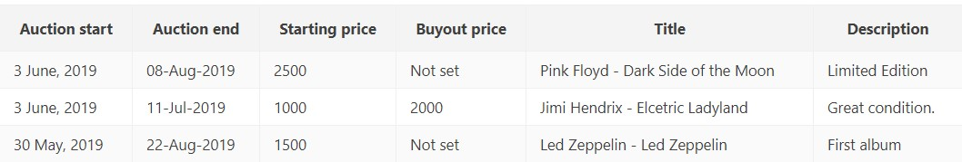
Upit koji vraća sve aukcije korisnika sa korisničkim imenom ‘damian333sh’.

Slide 14
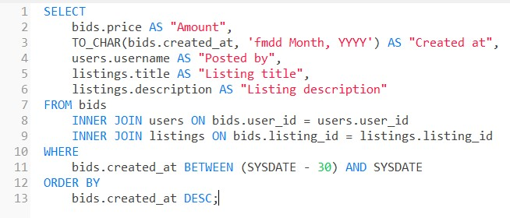
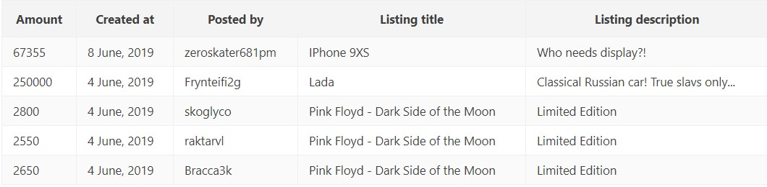
Upit koji vraća sve ponude u proteklih 30 dana.

Slide 15
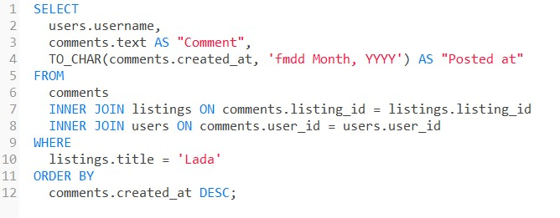
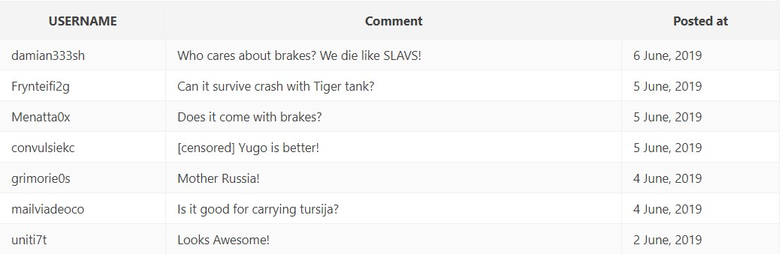
Upit koji vraća sve komentare za aukciju sa naslovom ‘Lada’ (kategorija Cars).

Slide 16
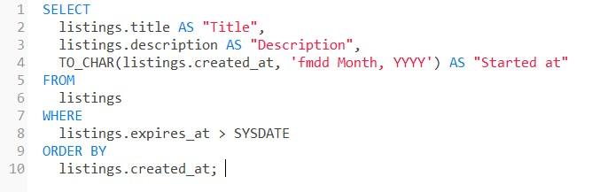
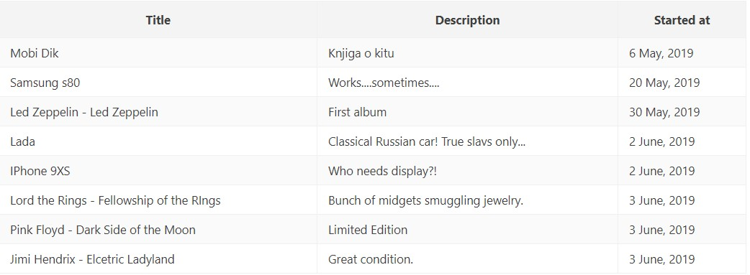
Upit koji vraća sve aktivne aukcije.

Slide 17
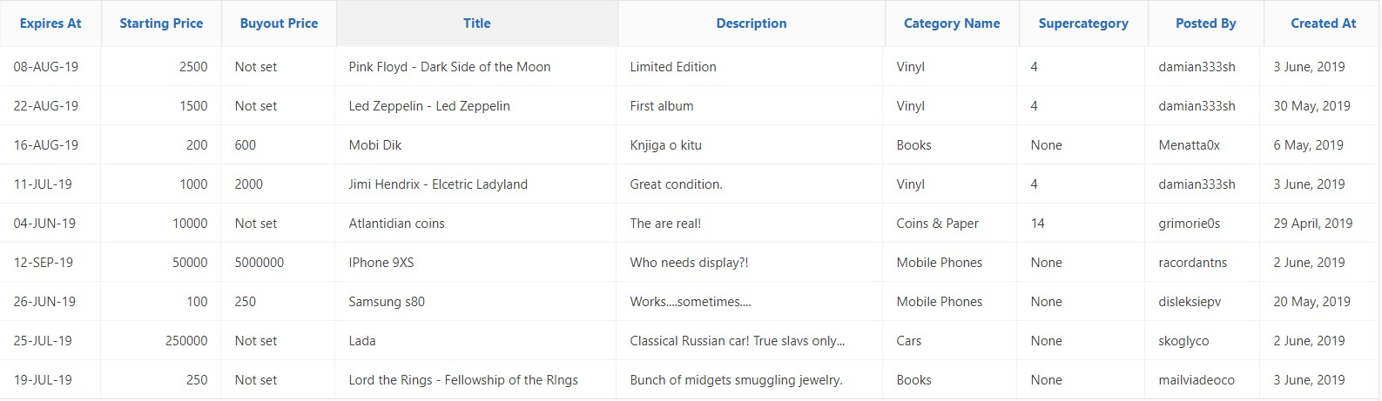
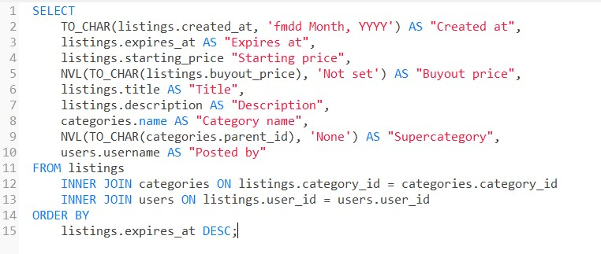
10.izveštaj
Izveštaj o aukcijama

Slide 18
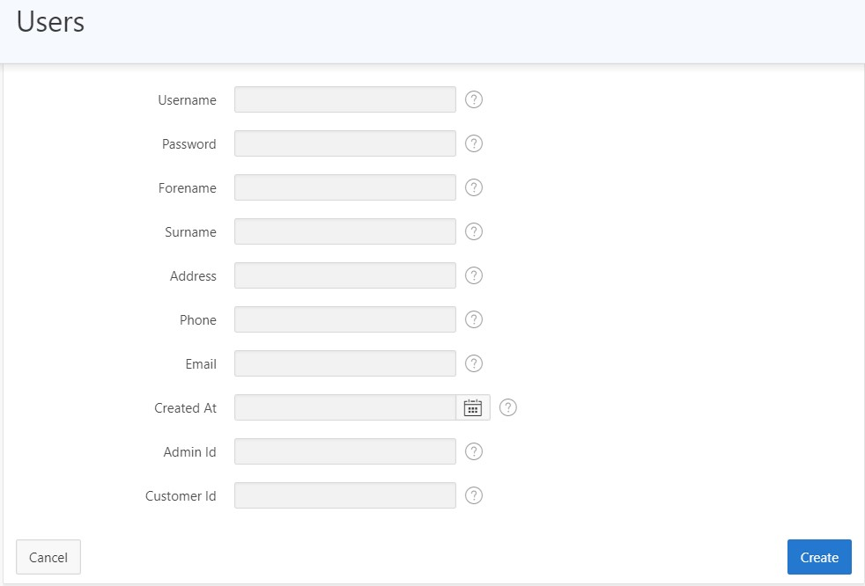
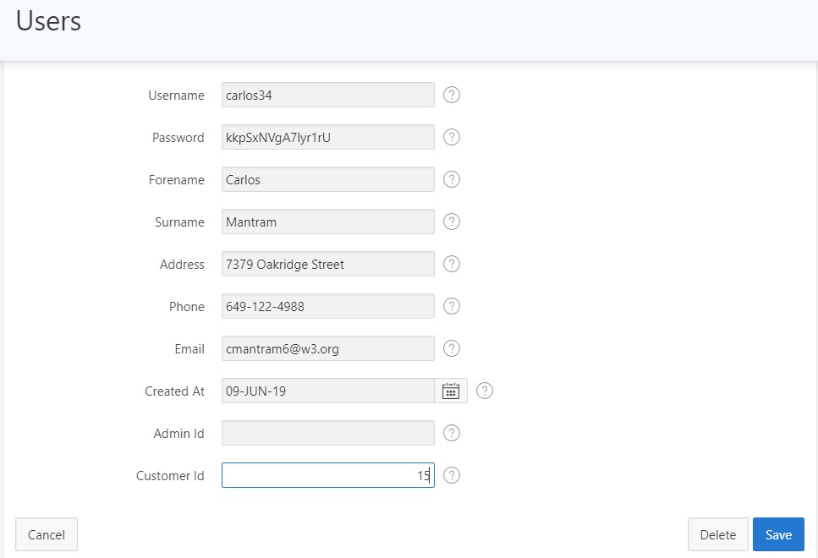
11.UNOŠENJE U TABELU I MODIFIKOVANJE

Slide 19
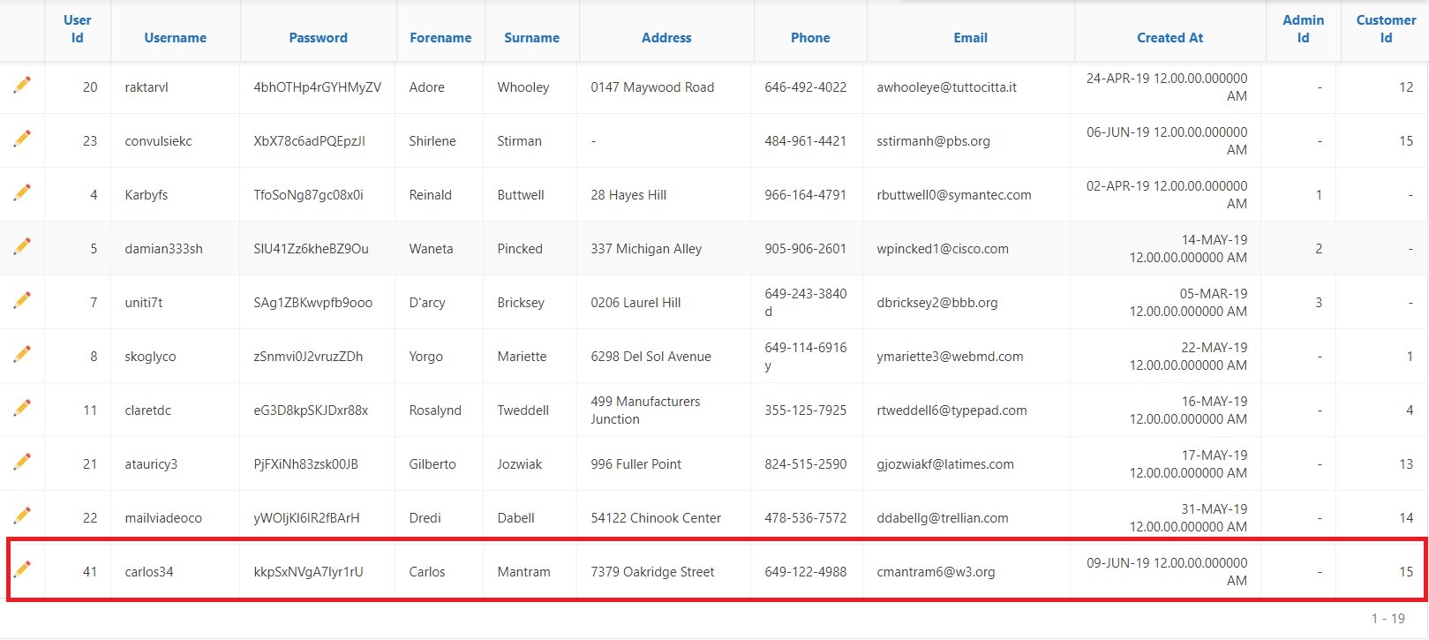

Slide 20
12.Zaključak
Baza predstavljena u ovom projektu predstavlja osnovu za izradu aplikacije Online aukcija. Naredna faza je kreiranje aplikativnog sloja u nekom od programskih jezika koji se izvršavaju na serverskoj strani (npr. PHP) kako bi se implementirala dodatna ograničenja i funkcionalnosti.
Takođe je poželjno doraditi dizajn prezentacionog sloja korišćenjem dostupnih front-end tehnologija. Tokom rada kompletne aplikacije treba nastaviti testiranje same sigurnosti baze i na osnovu toga uvoditi dodatne mere zaštite.

